Slide 1
Haziran-temmuz Ayı Özeti

Slide 2
"Reklamlara daha fazla mizah katmalıyız"

Slide 3
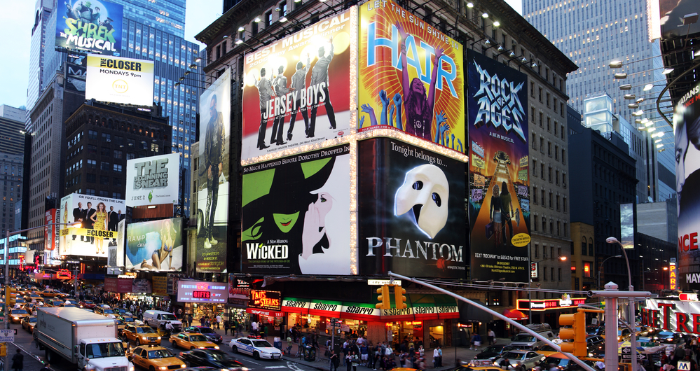
EYLÜL 2023
EYLÜL 2023
EYLÜL 2023
"REKLAMLARA DAHA FAZLA MİZAH KATMALIYIZ"
WPP'den Rob Reilly, yaratıcılık, reklamcılıkta mizah, yapay zekanın geleceği ve daha fazlası hakkında WPP'nin küresel kreatif direktörü Rob Reilly, bir Aslan kazanma, jüri başkanı olma, reklamcılıkta mizah, yapay zeka, genç kreatifler ve daha fazlası ile ilgili ilk deneyiminden bahsediyor.
Yapay Zeka şehrin konuşmasıdır. AI bir sonraki büyük şey. Çalışma kültürünü dönüştürecek ve birçok süreci kolaylaştıracak. Yapay zeka, yaratıcı endüstride önümüzdeki yıllarda önemli bir etkiye sahip olacak. Baş honcholardan kıdemsiz personele kadar herkes, potansiyel AI paketlerine tanık olacak kadar heyecanlı.

Slide 4
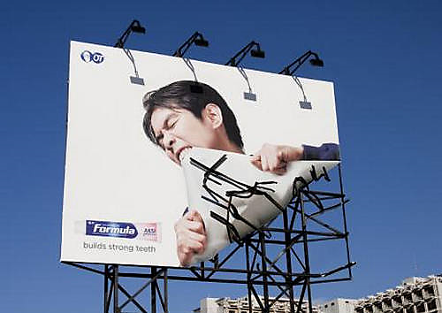
EYLÜL 2023
"REKLAMLARA DAHA FAZLA MİZAH KATMALIYIZ"
Reilly'ye göre, onun için Aslanı bir kazanana sunma hissi, onu almaktan daha büyük olabilir. "Genç bir yaratıcının yüzündeki mutluluğu görebilmek buna değer."
"Mizah eksikliği için amacı suçlamak istemiyorum." Reilly ekliyor. Ajansların mizahtan uzak durduğuna inanıyor. Bir şeyleri ne kadar ileri götürebileceklerinden korkarlar. Hindistan mizahla muazzam bir iş çıkardı. Avustralya ve Tayland da. "Daha fazlasına ihtiyacımız var. Amaçtan vazgeçmeden reklama nasıl daha fazla mizah katacağımızı bulmalıyız.” dedi Reilly.

Slide 5
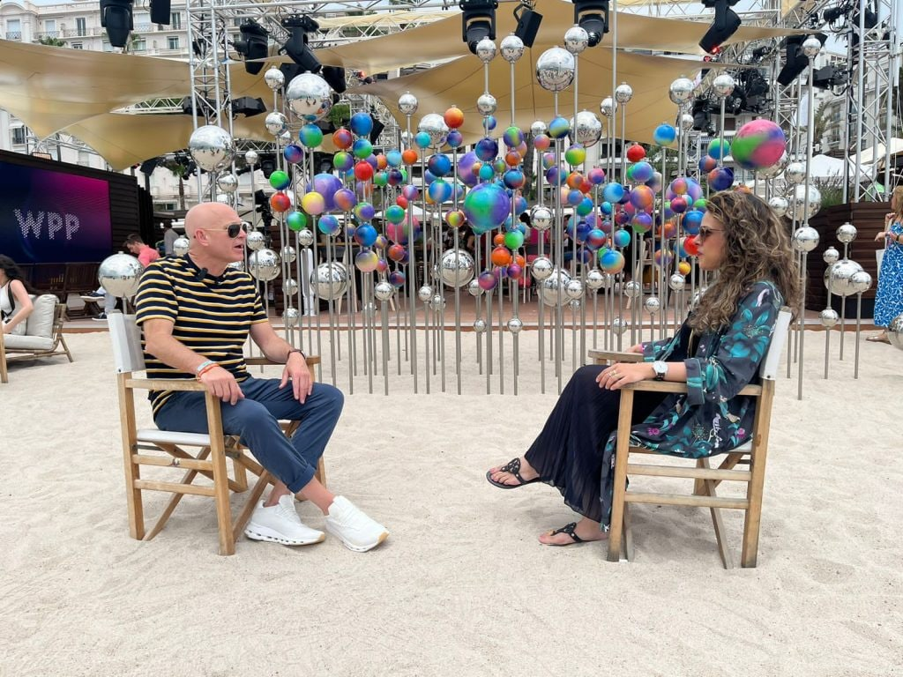
"REKLAMLARA DAHA FAZLA MİZAH KATMALIYIZ"
WPP, AI kullanımında bazı sıçramalar yaptı. Reilly, WPP'nin yapay zekanın derinlerinde olduğunu, onu epey kullandıklarını söyledi. Ayrıca WPP, yapay zeka ayak izini artırmak için NVIDIA ile ortaklık kuruyor. “Yaratıcı insanlar için kaybedilen şey, deney yapma, bir şeyler deneyip başarısız olma yeteneğidir. Yeterli zaman ve para yok. AI, yaratıcı insanların deney yapmasına yardımcı olacak." O da yapay zekanın insanların daha iyi ve daha hızlı çalışmasına yardımcı olacak ancak yaratıcı insanların yerini almayacak bir araç olarak çalışacağına inanıyor. “AI kesinlikle bir şeyler yapacak ama en iyi şeyleri yapmayacak. İnsanları işin içine katmak, büyülü eserler yaratmanın tek çözümü.”

Slide 6
MINDSHARE, CANNES LIONS 2023 YILIN MEDYA AĞI İSMİ

Slide 7
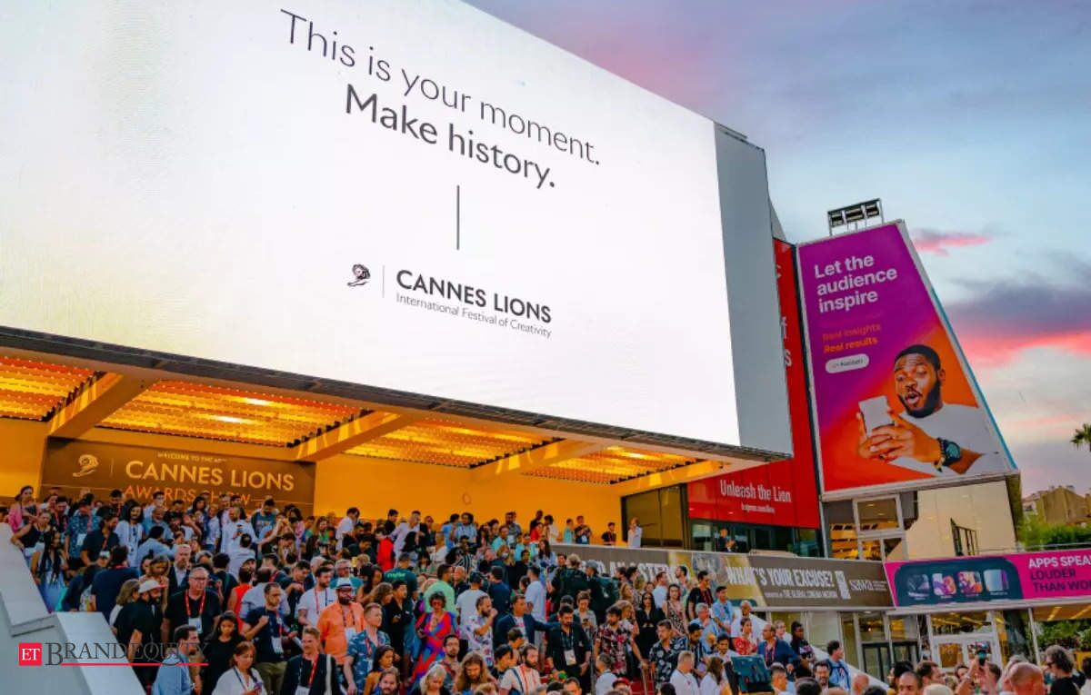
MINDSHARE, CANNES LIONS 2023 YILIN MEDYA AĞI İSMİ
CANNES, Fransa, 22 Haziran 2023 /PRNewswire/ -- GroupM ve WPP'nin bir parçası olan medya hizmetleri şirketi Mindshare, 2023 Cannes Lions Uluslararası Yaratıcılık Festivali'nde Yılın Medya Ağı seçildi.
2019'da kazandıktan sonra dört yıl içinde ikinci kez ödülü alan ajans, ABD, Hindistan, İngiltere ve Avustralya'da yürütülen kampanyalar için sektörler arası uluslararası jüri heyeti tarafından seçildi.

Slide 8
EYLÜL 2023
MINDSHARE, CANNES LIONS 2023 YILIN MEDYA AĞI İSMİ
Medyada Grand Prix, Dove için Mindshare medyasıyla Ogilvy ve DAVID tarafından oluşturulan bir kampanya olan #TurnYourBack'e verildi:
Bold Glamour filtresi, bir güzellik "ideali" sunar ve çok gerçekçi görünüyor. Neredeyse fazla gerçek. Dove her zaman güzelliğin zarar verici ve gerçekçi olmayan beklentilerine karşı savaşmıştır. Dove, Bold Glamour filtresinde insanları #Arkanı Dönmeye teşvik ediyor. Influencer liderliğindeki kampanya, içerik oluşturucuların filtre hakkındaki duygularını ve bunun güzelliği neyin oluşturduğuna dair algılarına ve beklentilerine verebileceği zararı paylaşmasıyla başladı.

Slide 9
MINDSHARE, CANNES LIONS 2023 YILININ MEDYA AĞI İSMİ
#TurnYourBack ayrıca Tüketim Ürünleri kategorisinde bir Altın Medya Aslanı daha kazandı.
Mindshare ayrıca ABD'de Wunderman Thompson ile birlikte üzerinde çalıştığı Foundation to Combat Anti-Semitizm (FCAS) için #StandUpToJewishHate – Blue Square kampanyası için Medya Planlama alanında Gümüş Aslan ödülüne layık görüldü; Avustralya'da VMLY&R tarafından girilen FitChix kampanyasındaki medya çalışması için Gümüş Aslan ve Hindistan'da Dove için Thumbstopping Beauty Biases kampanyası için Veri ve Analitik Kullanımı için Bronz Aslan.
Mindshare Global CEO'su Adam Gerhart şunları söyledi: "Akranlarımızdan oluşan bir jüri tarafından dört yıl içinde ikinci kez Yılın Medya Ağı seçilmekten inanılmaz derecede onur duyduk, alçakgönüllü olduk ve çok heyecanlandık. Bu ödül, enerji ve empatinin kanıtıdır. Mindshare'deki herkesin, İyi Büyümeyi sürdürmek için her gün sergilediği ödül ve bu ödül, harika çalışanlarımızın, ortaklarımızın ve müşterilerimizin her birine aittir."

Slide 10
WPP, çeşitlilik odaklı yaratıcı ajans MajorIty'ye yatırım yapıyor

Slide 11
EYLÜL 2023
WPP, ÇEŞİTLİLİK ODAKLI YARATICI AJANS MAJORITY'YE YATIRIM YAPIYOR
WPP bugün, çok kültürlü bir yetenek modelini ödüllü genel pazarlama yetenekleriyle birleştiren ABD merkezli yaratıcı ajans Majority'nin %30 hissesini satın aldığını duyurdu.
Çoğunluğun bugüne kadarki kilit müşterileri The Coca-Cola Company, NBA G League ve Match Group'tur. 2022'de Adweek'te Yılın Çığır Açan Ajansı ve Ad Age'de Yılın Küçük Ajans Yeni Geleni seçildi. Çoğunluk, WPP ve Ogilvy'nin yanı sıra Fast Company'nin en yenilikçi şirketleri arasında da gösterildi.

Slide 12
WPP, ÇEŞİTLİLİK ODAKLI YARATICI AJANS MAJORITY'YE YATIRIM YAPIYOR
WPP ve Majority arasındaki stratejik ortaklık, her iki şirketin mevcut ve potansiyel müşterilerine ilgi çekici ve farklılaştırılmış bir teklif yaratacaktır. Çoğunluk, reklamcılık, stratejik planlama, dijital, markalı eğlence, tasarım, ürün yeniliği, deneyimler, sanat ve aktivizm dahil olmak üzere hizmetlerde "kültürü hareket ettiren yıkıcı yaratıcılık" konusunda uzmanlaşmıştır.
Ajans, daha fazla çeşitliliğin kültüre yerleşen etkili pazarlama oluşturmak için rekabet avantajı olduğu öncülüne dayanan yetenekleri işe alma ve geliştirme konusunda çeşitlilik odaklı bir yaklaşıma sahiptir. Majority'nin üst düzey yöneticilerinin tamamı ve çalışanlarının %75'inden fazlası BİPOC ve LGBTQ+ topluluklarını temsil ediyor.

Slide 13
Yapay Zeka Çağında İtibar Yönetimi

Slide 14
YAPAY ZEKA ÇAĞINDA İTİBAR YÖNETİMİ
Bir Paradigma Değişimine Ön Sırada Bir Koltuk
FGS Global, "Yapay Zeka Çağında İtibarın Nasıl Yönetileceğini" tartışmak için Londra'da bir uzman paneline ev sahipliği yaptı. Tartışma büyüleyiciydi, geniş kapsamlıydı ve liderlerin alabileceği bazı pratik önlemleri ortaya koydu.
“Bir paradigma değişiminin başlangıcına tanık olduğumuza inanıyorum - aydınlanma ya da dünyanın güneş etrafında döndüğünü fark ettiğimiz zaman gibi. Yapay zeka, dünyamızı temelden değiştirecek.” – Phillip Souta, Küresel Teknoloji Politikası Direktörü, Clifford Chance

Slide 15
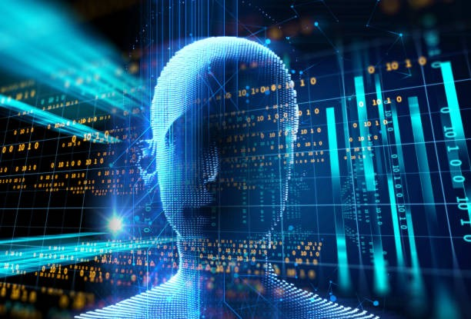
YAPAY ZEKA ÇAĞINDA İTİBAR YÖNETİMİ
Güçlü yapay zekanın ortaya çıkmasıyla birlikte, potansiyel bir paradigma değişikliği için ön sırada yer alıyoruz.
Ütopik faydaları göz ardı edilemez. Sınırsız yeşil enerji. Kanserin ilacı. Gelecekteki su kıtlığına bir çözüm bulmak. Bu inanılmaz ilerlemeler yıllar içinde gerçekleştirilebilir.
Yapay genel zekanın 10 yıl içinde burada olabileceği düşünüldüğünde, düzenleme ayak uydurabilir mi veya yenilik ile bizi güvende tutma arasındaki doğru dengeyi bulabilir mi?

Slide 16
SPORUN SOSYAL ETKİSİNİN KİLİDİNİ AÇMANIN ANAHTARI

Slide 17
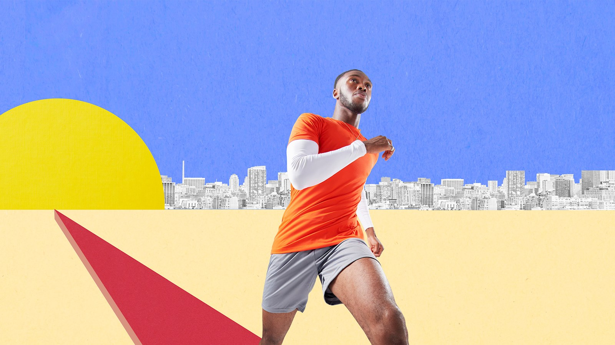
SPORUN SOSYAL ETKİSİNİN KİLİDİNİ AÇMANIN ANAHTARI
WPP'nin Spor Uygulamaları, sosyal değişimi yönlendirerek ve toplum gelişimine katkıda bulunarak sosyal etki yaratma sorumluluğunu ciddiye alan kampanyalar tasarlamak için çeşitli kuruluşlar ve markalarla birlikte çalışır.
Sporu düşündüğümüzde, aklımız tipik olarak aksiyon anlarına - acı veren bir yenilgiye, bir kupa kazanma anına ve aradaki tüm iniş çıkışlara - atılır. Spor kuruluşlarının ve markaların çekirdek ve hedef kitlelerle bağlantı kurmak için kullandığı anlar genellikle bu anlardır.

Slide 18
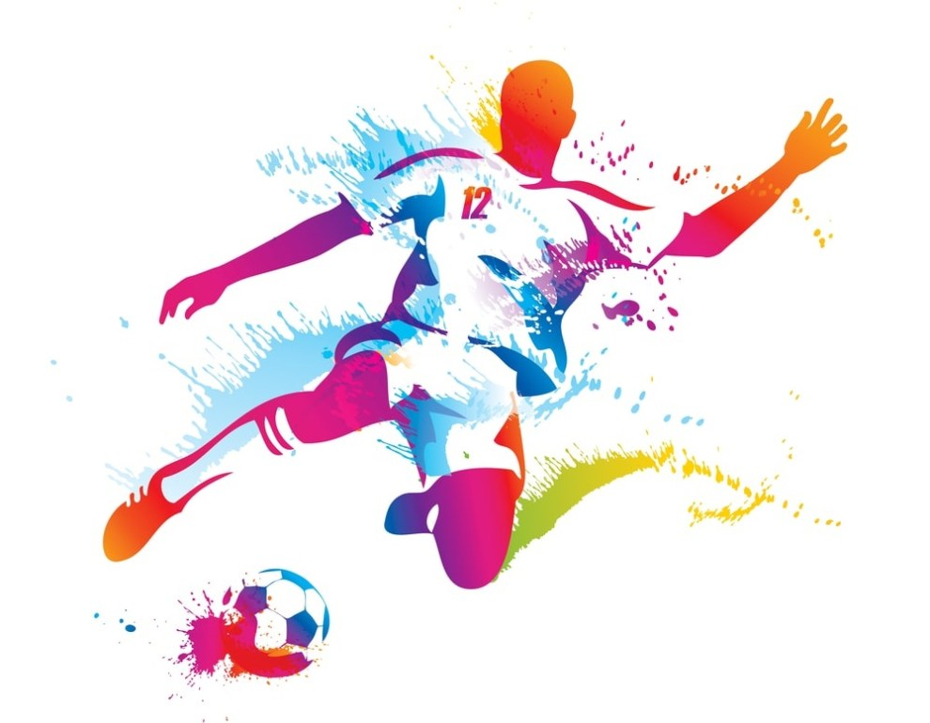
SPORUN SOSYAL ETKİSİNİN KİLİDİNİ AÇMANIN ANAHTARI
WPP Spor Uygulaması, bu tür kampanyaların yankı uyandırması ve uzun süreli sonuçlar getirmesi için gerekli olan dört temel alan belirlemiştir.
1. MİSYONUN ÖZGÜNLÜĞÜ
Dikkat çekmek için yarışan çok sayıda kuruluşla, strateji ve değerlerine tamamen uygun kampanyalar geliştirenler, diğerlerinin önüne geçenler olacaktır. Mediacom'un Boots ile İngiltere, İskoçya, Galler, İrlanda ve Kuzey İrlanda milli kadın futbol takımları arasında bir ortaklık aracılık etmesi bunun kanıtıdır. Kendini tamamen kadın futboluna adayan Boots, kadın futbolu için yeni bir platform sağlarken aynı zamanda yeni iş fırsatları yaratarak Birleşik Krallık'ta kadınların güçlendirilmesini teşvik etmede lider konumuna geldi.

Slide 19
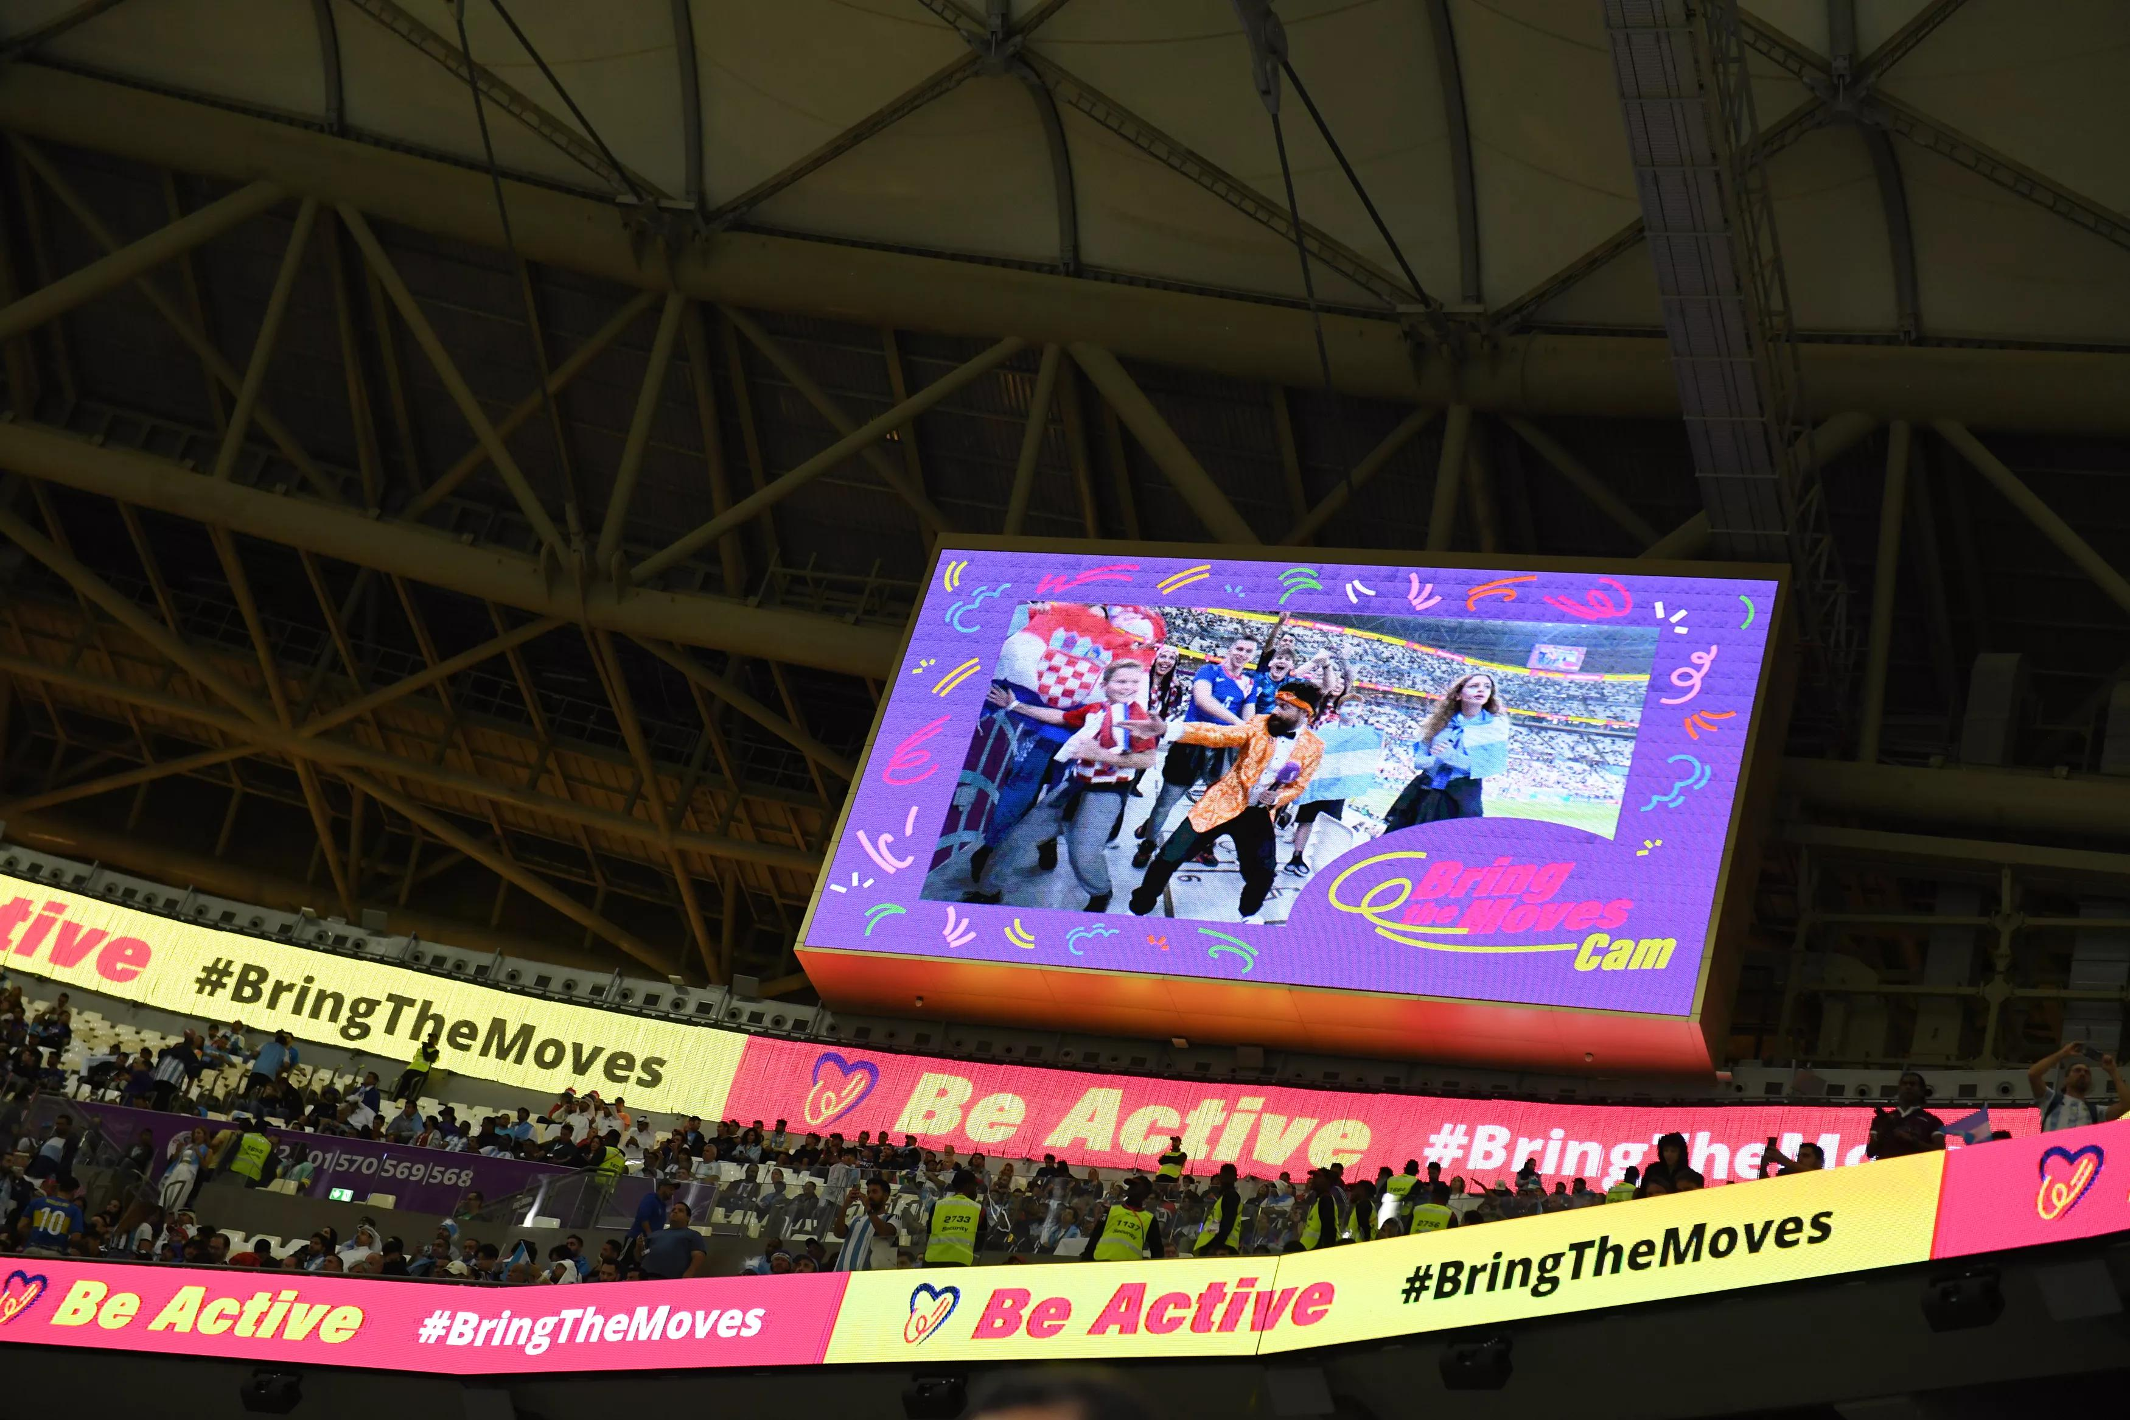
SPORUN SOSYAL ETKİSİNİN KİLİDİNİ AÇMANIN ANAHTARI
2. KAPSAMLI YARATICILIK
Yeterince temsil edilmeyen gruplarla ilişki kurmak ve sağlığı ve sürdürülebilirliği teşvik etmek, çığır açmak için yenilikçi ve heyecan verici düşünmeyi gerektirir. VMLY&R'nin FIFA, DSÖ ve Katar Halk Sağlığı Bakanlığı arasındaki ortaklığı desteklemedeki rolü bunun için çok önemliydi. DSÖ'ye göre çocukların %80'i yeterince egzersiz yapmıyor ve bu ortaklığın #BringTheMoves kampanyası, dünyanın dört bir yanındaki hayranları hedefleri kutlamanın yeni yollarını bulmaya ve bunları artan aktiviteyle birleştirmeye teşvik etti.

Slide 20
SPORUN SOSYAL ETKİSİNİN KİLİDİNİ AÇMANIN ANAHTARI
3. HEDEF GRUBUN ENTEGRASYONU
Spor organizasyonları ve markaları, marjinal grupları doğrudan kampanya fikirleri ve girişimlerinin geliştirilmesine dahil ederek, bu tür grupların sporla olan nüanslı ilişkisi hakkında daha eksiksiz bir anlayış kazanır. WPP ajansı AKQA'nın Action Audio'nun geliştirilmesinde Tennis Australia ve Monash University ile birlikte oynadığı rol bunun kanıtıdır. 2021 Avustralya Açık finalleri sırasında başlatılan, canlı ekranlı ve yüz yüze sporları sesle zenginleştiren dünyanın ilk sistemi olan Action Audio, yaklaşık 285 milyon görme engelli kişiye oyunları gerçek zamanlı olarak takip etme yeteneği verdi. AKQA'nın desteğiyle ürün, aylarca süren testlerin sonuçlarını ve kör ve az gören topluluktan alınan geri bildirimleri bir araya getirdi.

Slide 21
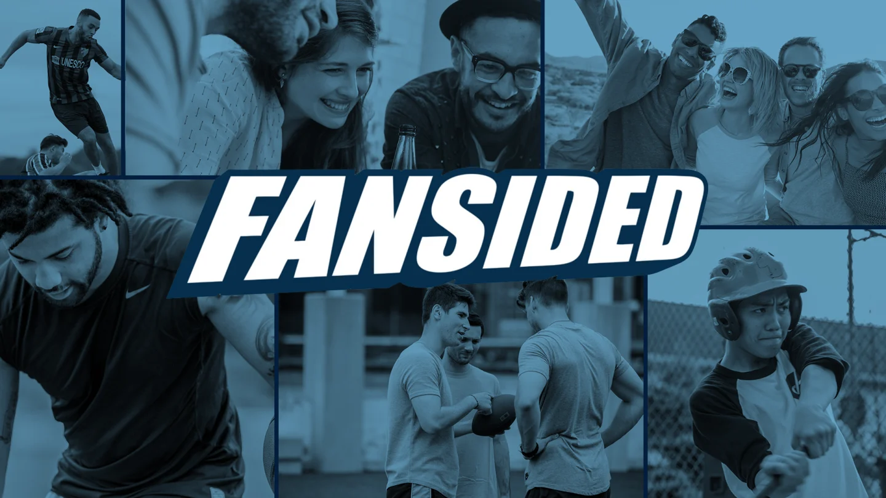
SPORUN SOSYAL ETKİSİNİN KİLİDİNİ AÇMANIN ANAHTARI
4. ÇEŞİTLİ PAYDAŞLARIN KULLANIMI
Marjinal grupların yanı sıra sağlık ve sürdürülebilirlik girişimleri, tipik olarak bir dizi sektörler arası destekçiden yararlanır. Kampanyalar bu bilinçle geliştirilmelidir. Örneğin, Özel Olimpiyatları desteklemek için BCW, kuruluşlar arasında ortak bir radyo etkinliğini kolaylaştırarak kuruluşun medya ağı FanSided ile ortaklığından yararlandı. Bu, bağlantılı misafirlere ve takipçilere erişimin genişletilmesine yardımcı oldu.

